Slide 1
Global Planning
Übersicht über den Stand der vorherigen Gruppen
1. Sprint, 11.11.2021
Julius Rüssel

Slide 2
Global Planning
1
Allgemeine Funktion
2
Gruppe 1: Aufgaben und Umsetzung
3
Gruppe 2: Aufgaben und Umsetzung
4
Direkter Vergleich
5
Fazit

Slide 3
Global Planning
Allgemeine Funktion
Berechnung eines optimalen Pfads...
...anhand statischer Karteninformationen
...von der Fahrzeugposition zu einem vorgegebenen Zielpunkt
...dargestellt durch eine Liste von Wegpunkten
Hier:
Kartendaten mit Lanelets (Fahrbahnabschnitte) → Graph mit Vorgängern und Nachfolgern

Slide 4
Gruppe 1
Aufgaben und Umsetzung
Aufgaben des Global Planners:
Initiale Planung UND dynamische Neuplanung
Konvertierung und Aufbereitung der Kartendaten
Ergebnis: XRoute → Liste von Lanelets mit:
Unterschiedlichen Infos, wie z.B. hasLight oder hasStop
Route entlang der Mitte der Lanelet inkl. Geschwindigkeiten, duration, distance

Slide 5
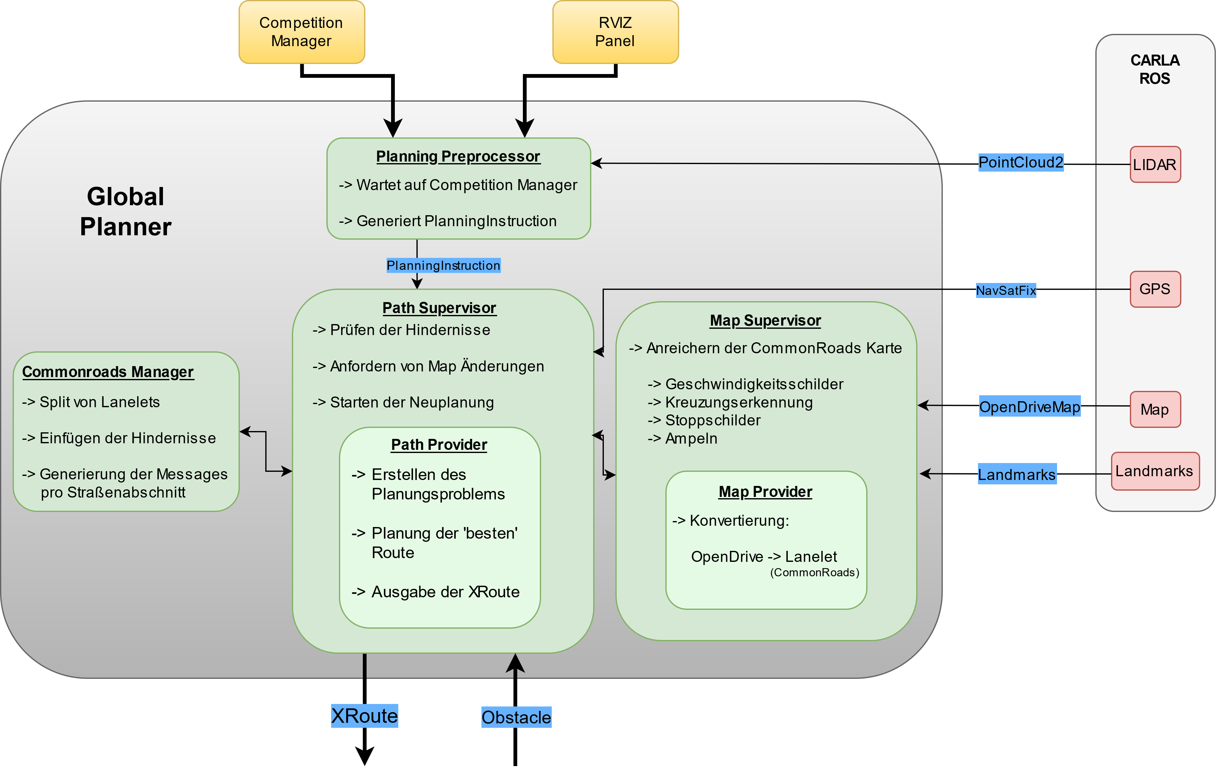
Gruppe 1
Funktionsweise

Slide 6

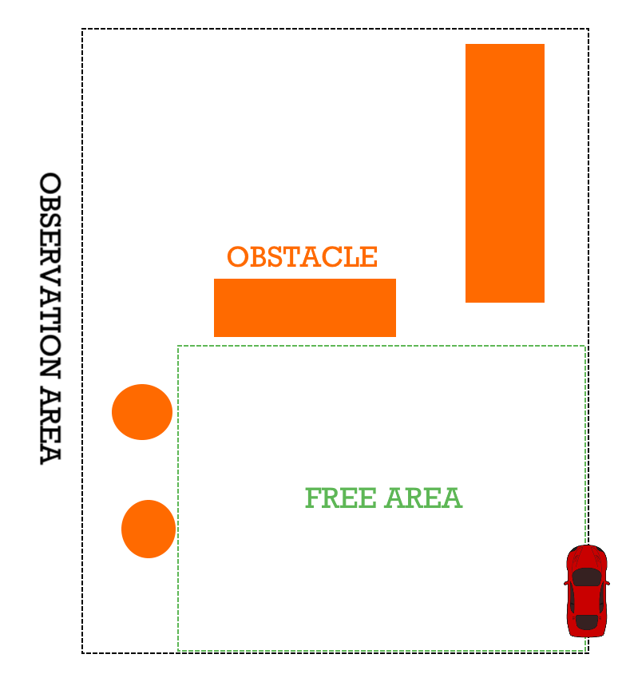
Gruppe 1
Funktionsweise
Schnittstelle zwischen Competition Manager und Projekt
Wartet auf Respawn des Fahrzeugs und sendet PlanningInstruction-Message an Global Planner
Überprüft Platz für U-Turn neben dem Fahrzeug

Slide 7
Gruppe 1
Funktionsweise

Slide 8
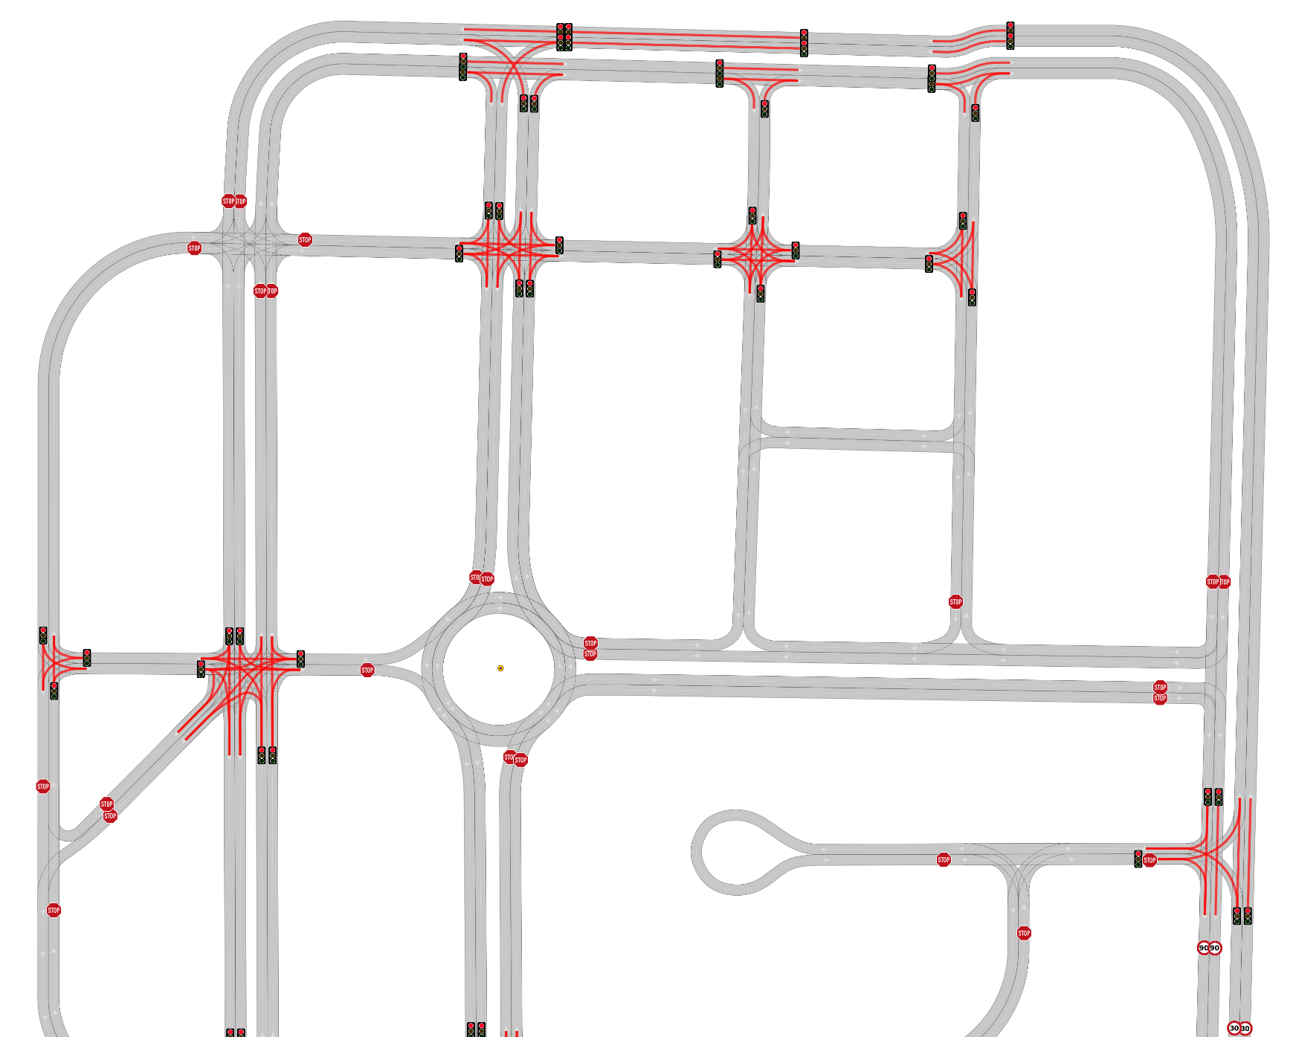
Gruppe 1
Funktionsweise
map_provider: OpenDrive-Karte → Common Road Scenario
landmark_provider: Liest Infos über Ampeln und Schilder aus
map_supervisor: Fügt Landmarks und andere Infos anhand unterschiedlicher Metriken in die „leere“ Karte ein:
Schilder
Kreuzungen
Ampeln
Stopplinien

Slide 9
Gruppe 1
Funktionsweise

Slide 10
Gruppe 1
Funktionsweise
path_provider:
→ Festlegung der Fahrzeugposition
→ Berechnung aller möglichen Pfade (A*)
→ Zusammensetzen der Pfad-Message mit Infos des CommonRoadManagers
→ Auswahl des Kandidaten mit geringsten Kosten (Verkehrsregeln: Penalty für Ampeln, Stoppschilder, ...)
→ Optional: Einplanen eines initialen U-Turns und zusätzliche Planung in entgegengesetzte Richtung
path_supervisor (Replanner):
Initiiert Neuplanung bei erhalt einer Obstacle-Message
Überprüft Hindernisse auf Relevanz
Bei Hindernis auf Lanelet des Autos: Splitten der Lane (CommonRoadManager)

Slide 11
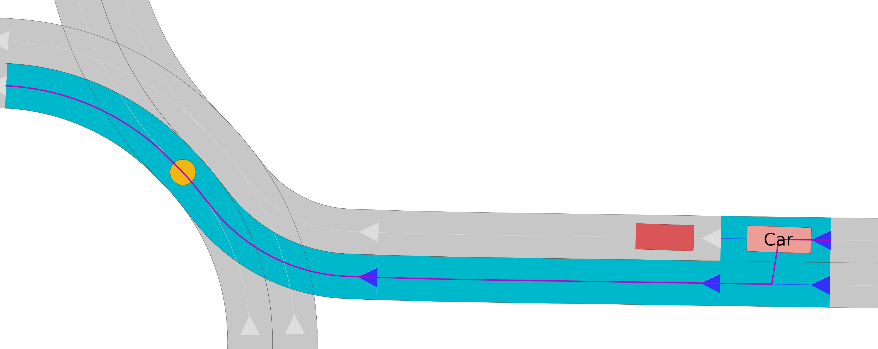
Gruppe 1
Funktionsweise
common_road_manager:
Schnittstelle zwischen Planung und Kartendaten
Berechnet Common Road Scenario und Xlanelet Repräsentation jeder Lanelet (einmalig)
Später nur noch Verarbeitung von Änderungen (z.B. Lanelet-Splits)
Aufsplitten von Lanelets: Lanelet und alle Nachbarn werden aufgeteilt, Referenzen werden aktualisiert

Slide 12
Gruppe 2
Aufgaben und Umsetzung
Aufgaben des Global Planners:
Berechnung eines Pfads von aktueller Position zum Ziel (Dijkstra)
Ergebnis:
Array von Wegpunkten
Lanelets auf dem Pfad
Lanelets, die zu einer Kreuzung gehören

Slide 13
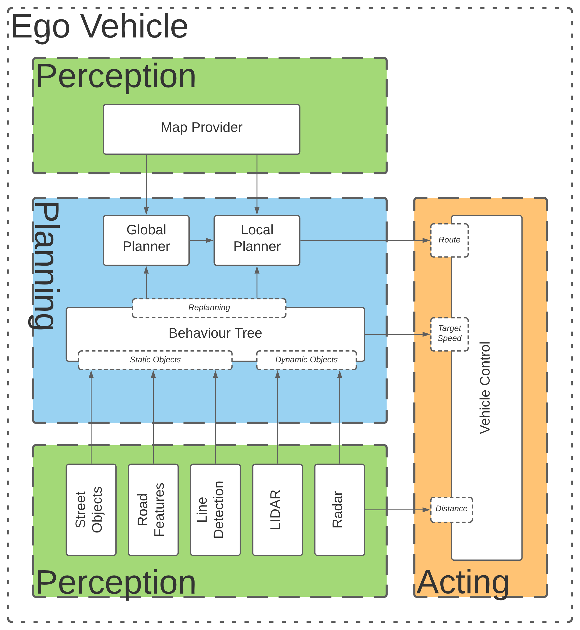
Gruppe 2
Funktionsweise

Slide 14
Global Planning
Direkter Vergleich
Gruppe 1
Gruppe 2
Viele Aufgaben, komplexe Struktur
Verwendet A*
Handling von Kartendaten, Hindernisumfahrung und Neuplanung
Unterscheidung zwischen Fahr-Modi (Verkehrsregeln) durch unterschiedliche Bewertung der Pfad-Kandidaten
Lediglich grundlegende Pfadsuche
Verwendet Dijkstra
Kartendaten werden von außerhalb bereitgestellt, Neuplanung und Hindernisvermeidung werden von anderen Modulen behandelt
Keine Unterscheidung zwischen Fahr-Modi im Global Planner

Slide 15
Fazit
Lösung von Gruppe 1 hat mehr Funktionen, möglicherweise zu viel
Lösung von Gruppe 2 grundlegend, bessere Kapselung
→ Persönliche Einschätzung: Einige Teile der Lösung von Gruppe 1 können gute Basis für unser Projekt sein

